Slide 1
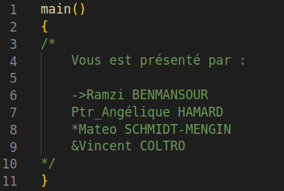
Projet de groupe Langage C++ :
Programme Banque

Slide 2
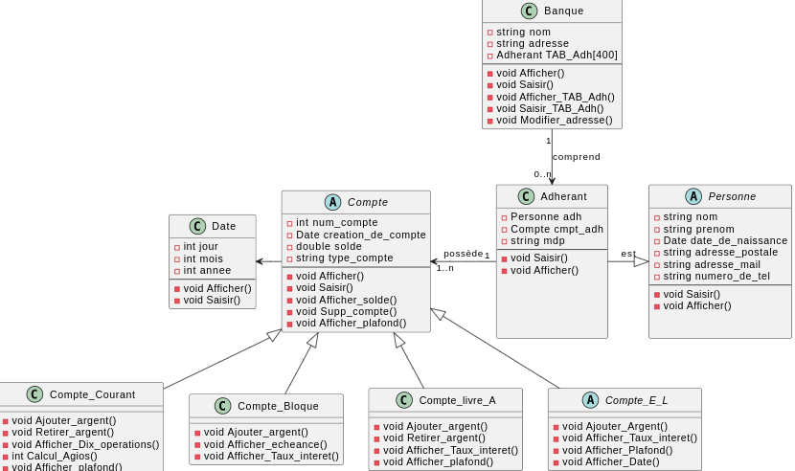

Slide 3
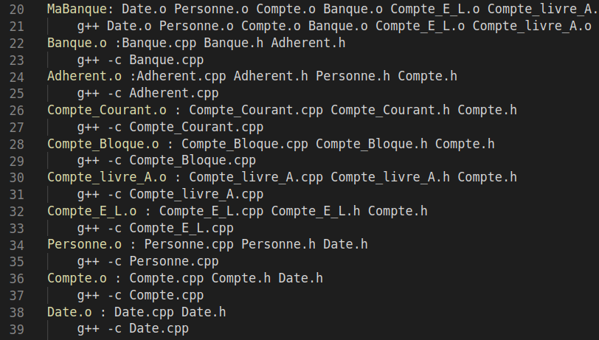
Présentation du code

Slide 4
Axes d’amélioration
-Cacher le mot de passe quand on le tape
-Vérification de l’age à l’ouverture du compte
-Décompte en temps réel pour l’ouverture du compte bloqué et la fermeture du compte épargne et logement
-Développer une application côté adhérents (appli mobile/web)
-Écrire un fichier explicatif de l’application (pas à pas des différentes fonctionnalités)
-Ajout de la possibilité de supprimer un compte

Slide 5

Merci pour votre attention.

